Slide 1
A REVOLUÇÃO DO BLOCKCHAIN
Porque você tem de prestar atenção nisso.

Slide 2


Slide 3
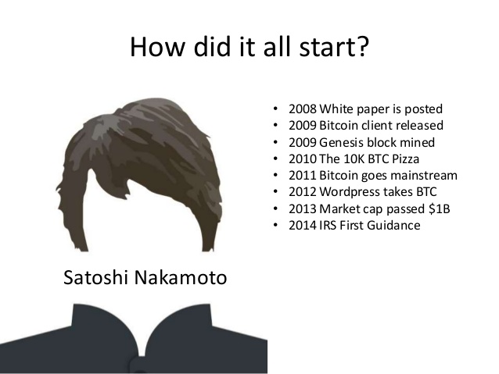
https://bitcoin.org/bitcoin.pdf

Slide 4
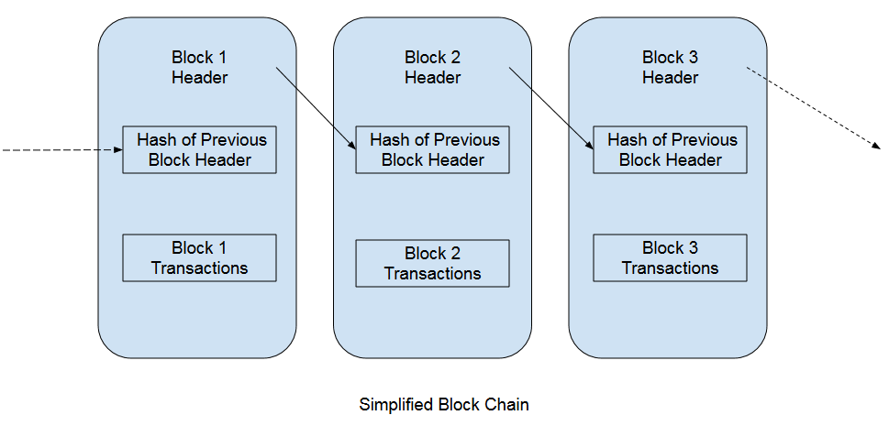

Slide 5
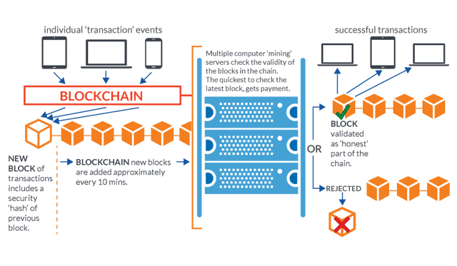

Slide 6
Sete Princípios do Projeto
Integridade na Rede
Poder Distribuído
Valor como Incentivo
- 1
- 2
- 3
4 -
5 -
6 -
Segurança
Privacidade
Direitos Preservados
7 -
Inclusão

Slide 7
Transformação do Blockchain
Autenticando Identidade e Valor
Movimentando Valor
Armazenando Valor
Emprestando Valor
Trocando Valor
Financiamento e Investimento em um Ativo, Companhia, Start-up
Garantindo Valor e Gerenciando Risco
Contabilidade para Valor

Slide 8
Aplicações do Blockchain

Slide 9
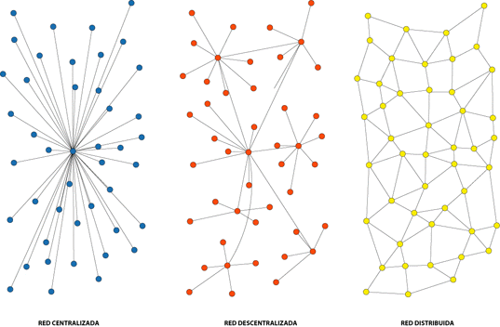
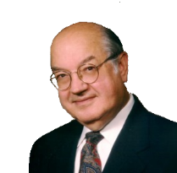
Uma questão de Organização...

Slide 10

Duas Visões
Eficácia
Eficiência
Fazer as coisas certas
Evolução
Fazer certo as coisas
Sobrevivência
PROSPERIDADE

Slide 11
Eficiência
Redução dos Custos de Transação
Custos de Pesquisa
Custos de Contratação
Custos de Coordenação
Custos de Confiança

Slide 12
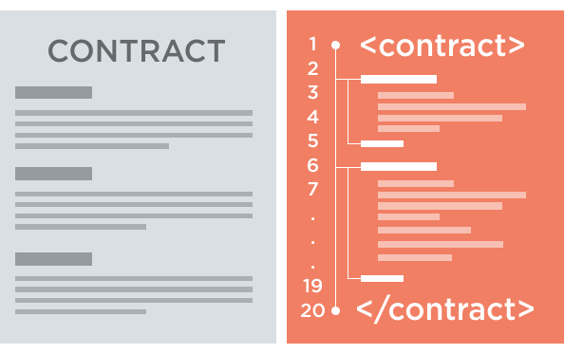

Slide 13
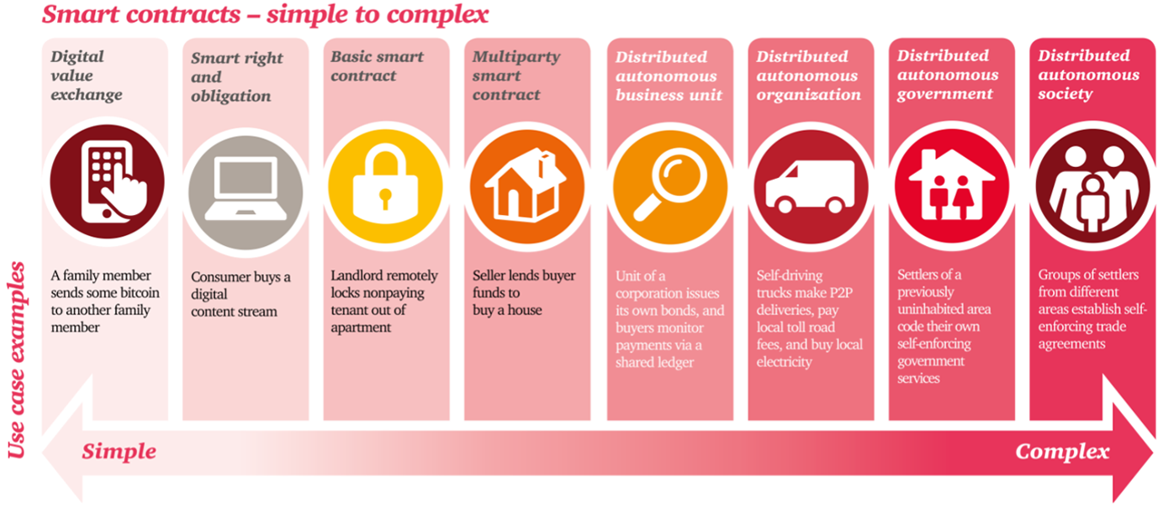

Slide 14
Eficácia
Inovação nos modelos de negócios
Inclusão
Diversidade
Exponencialidade
Abundancia

Slide 15
Disrupção nos Modelos de Negócios
Finanças
Imóveis
Agronegócio
Indústria e Varejo
- 1
- 2
3
4
5 -
6 -
7 -
8 -
Transportes e Logística
Educação
Cultura
Saúde

Slide 16
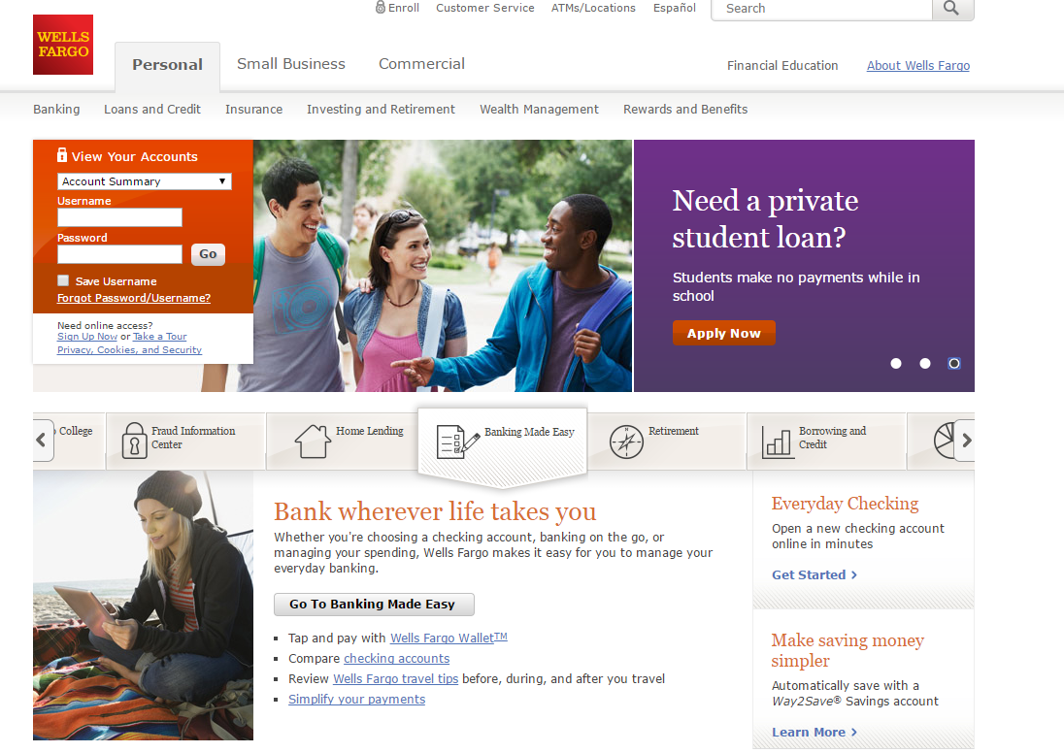

Slide 17
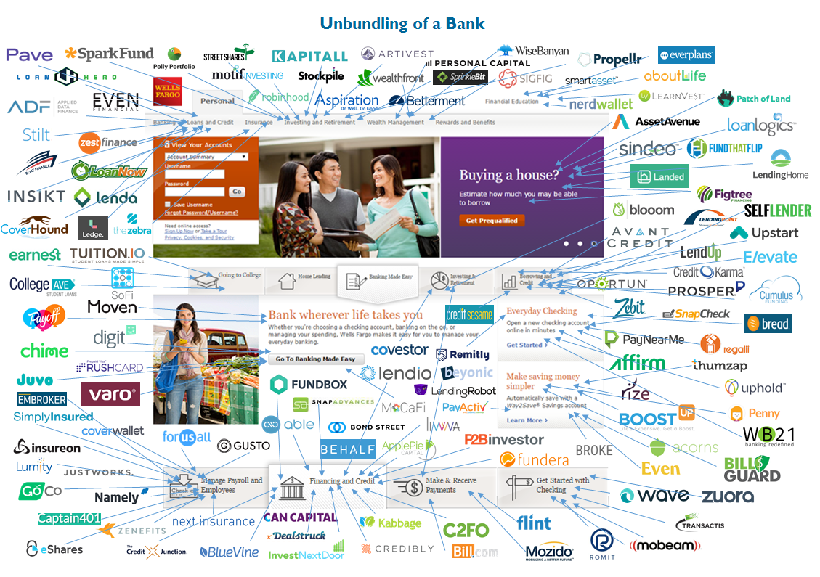

Slide 18


Cripto Moedas Ativos

Slide 19
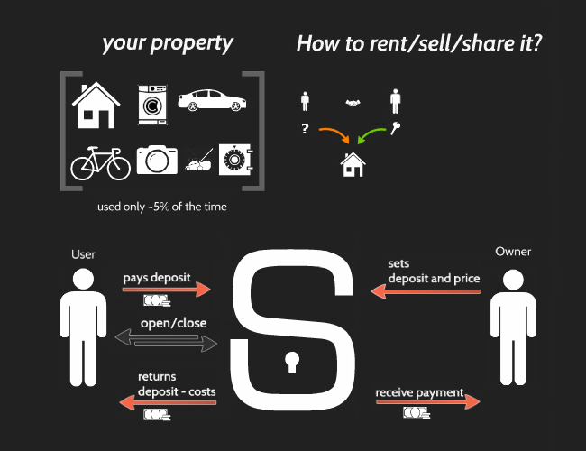

Slide 20
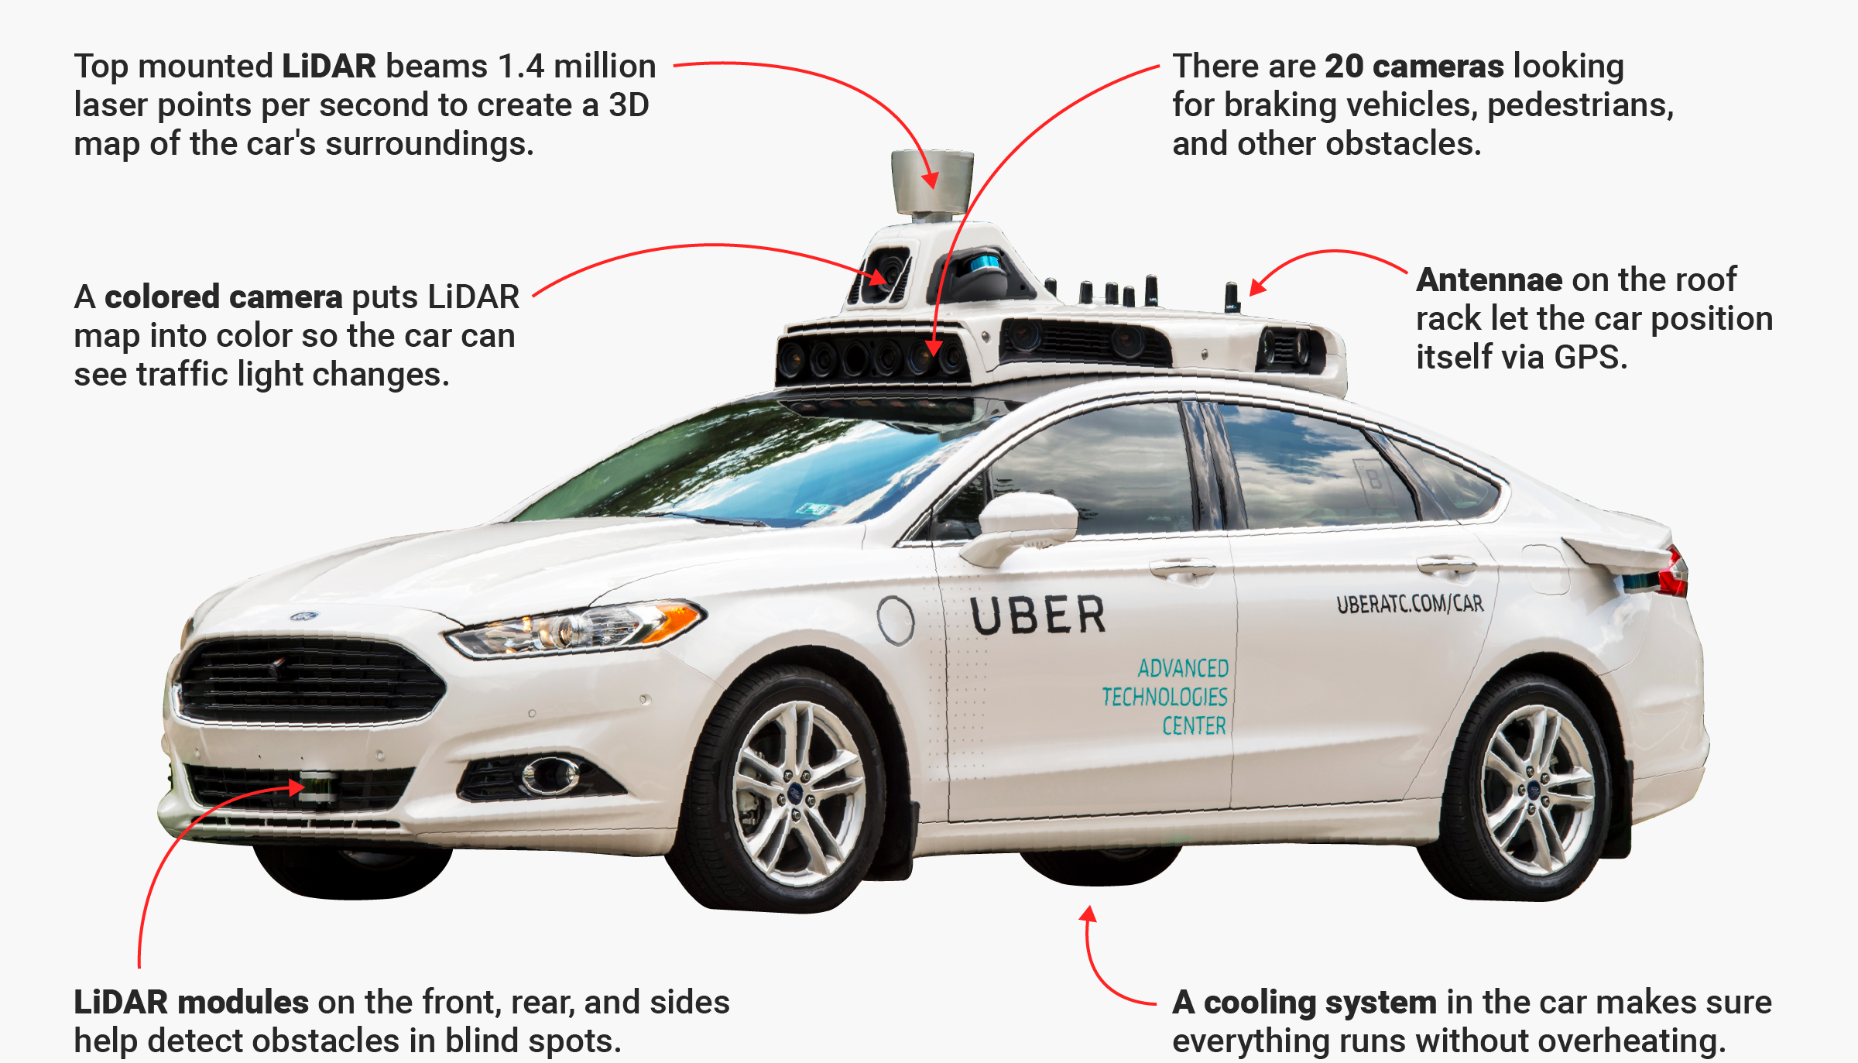

Slide 21
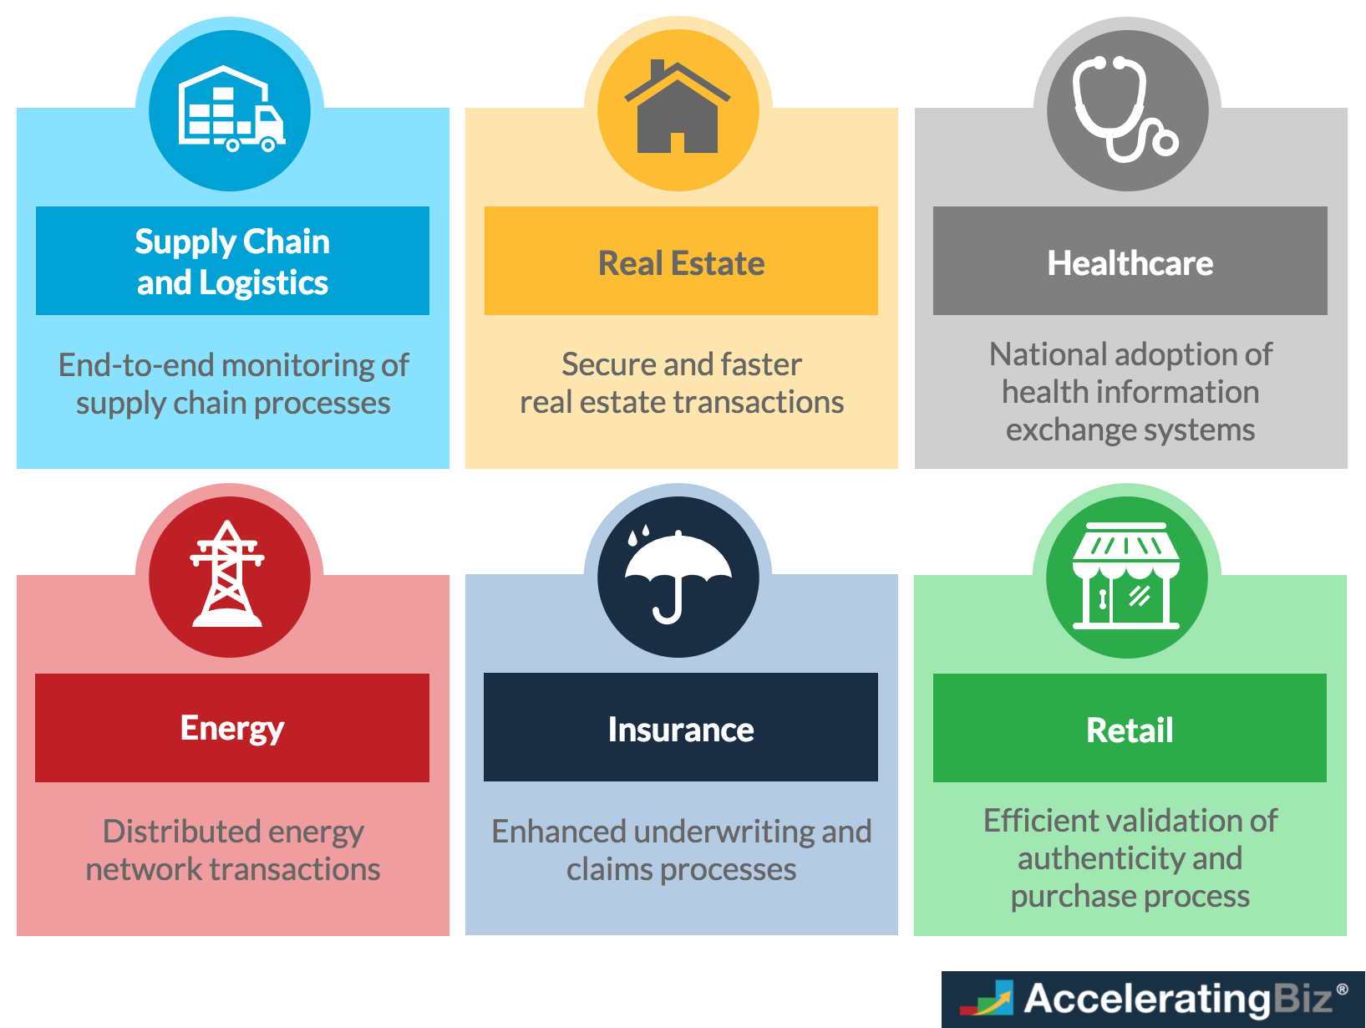

Slide 22
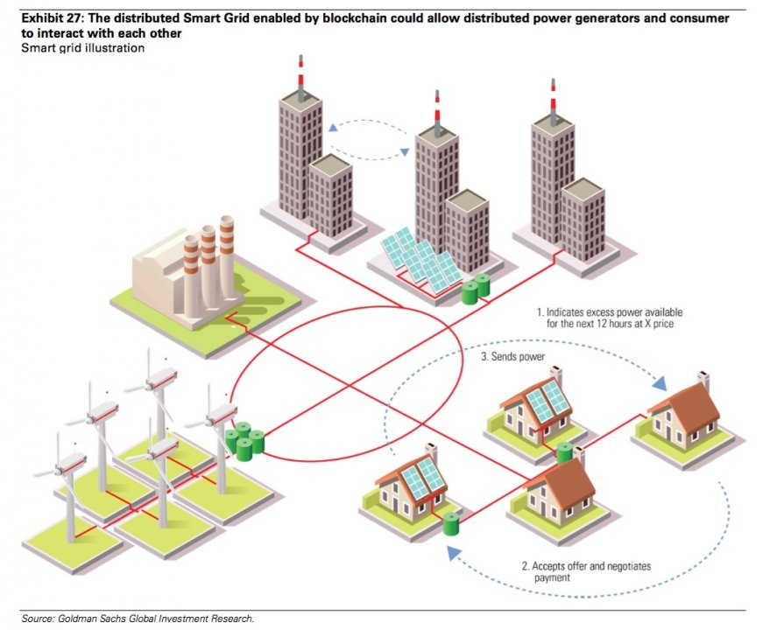

Slide 23
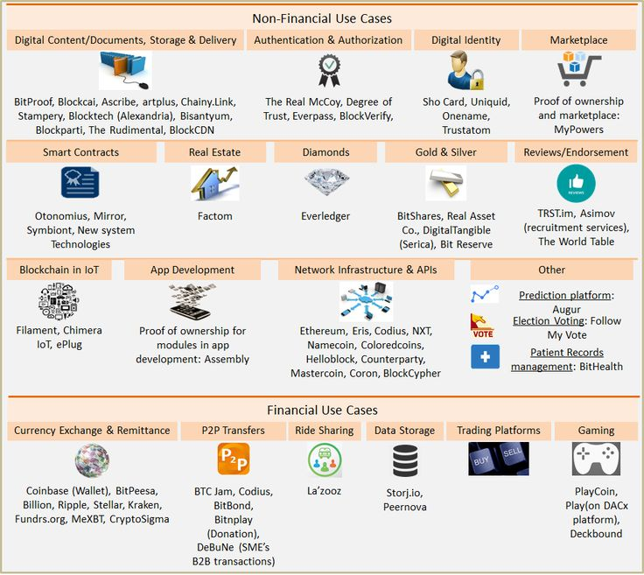

Slide 24


Slide 25
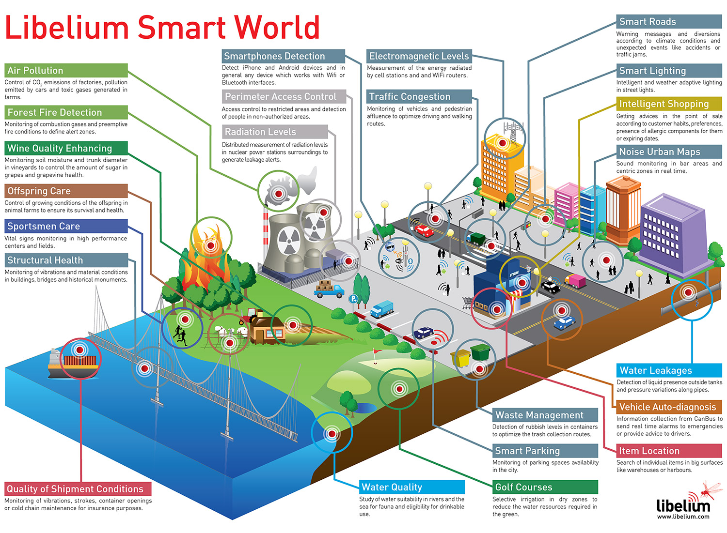

Slide 26
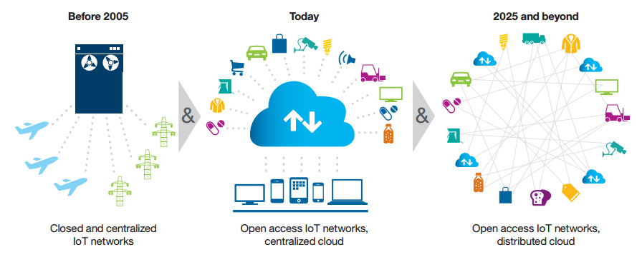

Slide 27

Crowdfunding ou Crowdscaming

Slide 28
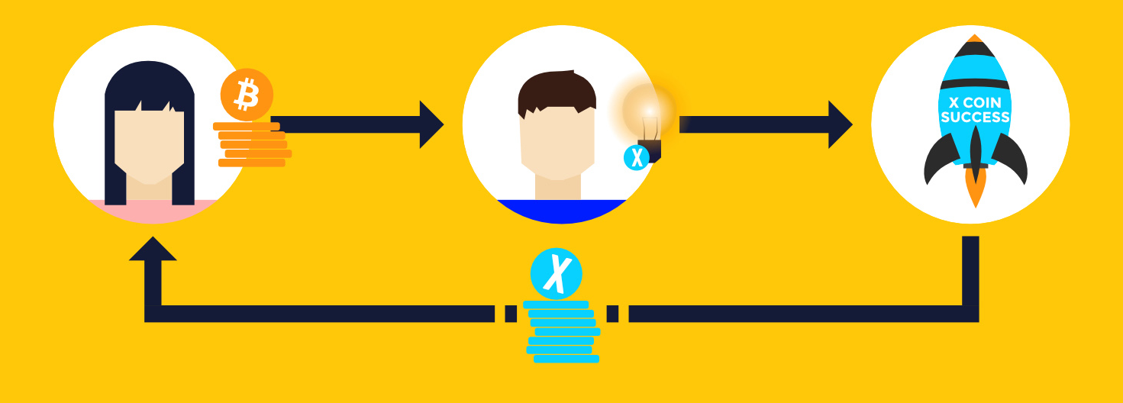
Crowdfunding ou Crowdscaming

Slide 29

Distribuída
Inclusiva
Sem Cadeia de Comando e Controle
Sem Orçamento Centralizado
Sem Decisões Colegiadas
Não há troca só distribuição
Não há processos seletivos
Não há custos fixos
Não há propriedade só acesso
A Verdadeira DAO

Slide 30
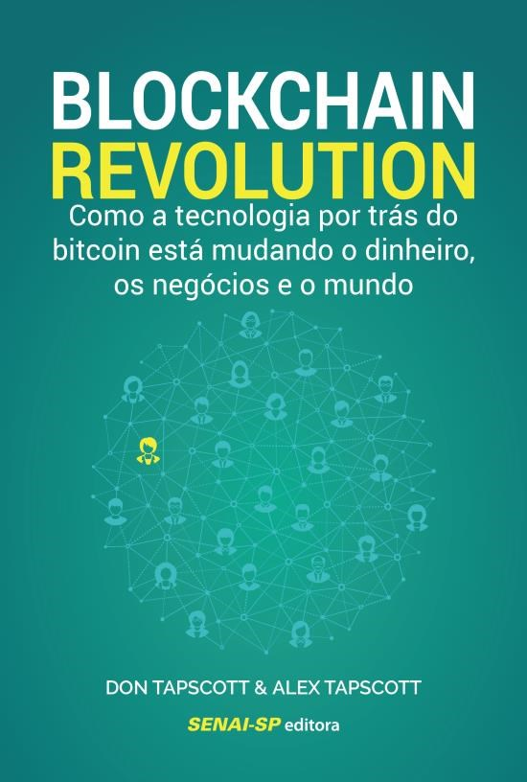
A REVOLUÇÃO JÁ COMEÇOU
Edição colaborativa + de 50 pessoas envolvidas
Cópia digital única registrada no Blockchain
Remuneração em Token Digital com participação no resultado

Slide 31



Caminhando pelo Blockchain

Slide 32
Produção Perestroika
5 dimensões do Blockchain:
Organizacional – Oswaldo Oliveira - Prospera
Legal – Rosine Kadamani – Original My
Tecnológica – João Paulo Oliveira - Foxbit
Financeira – Marcelo Eisele – Blockchain Academy
Pratica – Everton Fraga – Fundação Ethereum
26/6 a 1/7 em SP

Slide 33
Verticais
Horizontais
Serviços Financeiros
Varejo
Indústria
Energia e Recursos
Mídia
Tecnologia e IOT
Saúde
Governo
Estratégico – CEO
Logística e Cadeia de Suprimentos – CLO
Finanças Corporativas e Contabilidade – CFO
Tecnologia da Informação – CTO
Recursos Humanos – CHRO
Marketing e Vendas - CMO

Slide 34
Consórcio internacional para pesquisar as oportunidades para empresas e governos.
Reports e Ferramentas que comparitlhar as conclusões e permite aos membros a intragir com o conteúdo
Webinars Mensais
Briefing executivo exclusivo com Don e/ou Alex Tapscott
Um summit com todos membros
Conexão com a comunidade internacional de Blockchain: experts, plataformas, negócios.

Slide 35
Obrigado
Carl Amorim
CARL@AMORIM.BZ
11 9 3101 4040
Vendas pela internet
blockchainrevolution.com.br

